Slide 1

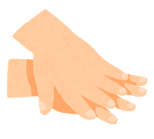
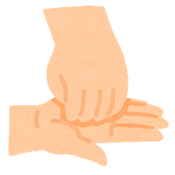
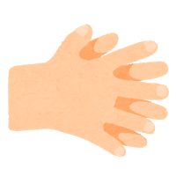
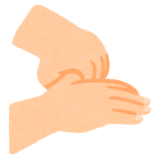

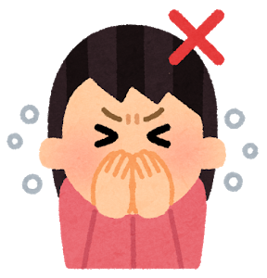
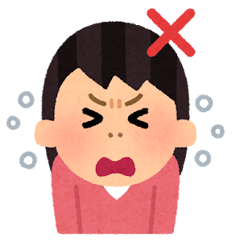
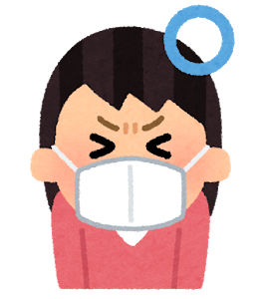
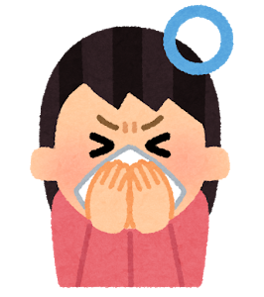
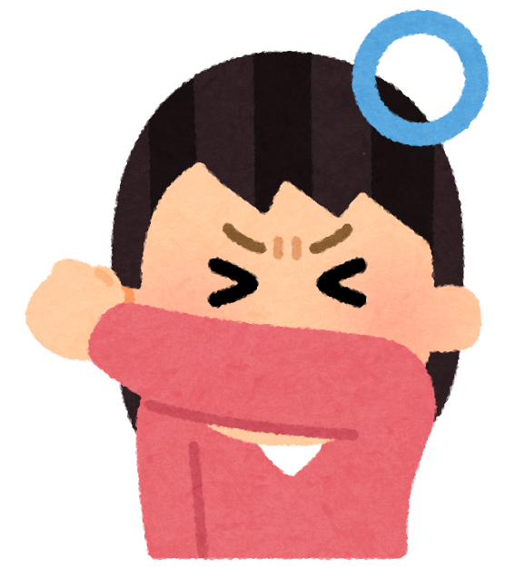

手洗い・咳エチケットのご協力のお願い
新型コロナウイルスを含む感染対策は手洗いや
マスクの着用を含む咳エチケットが重要です。
ご協力をよろしくお願いいたします。
手洗い
お手洗い前に爪は短く切り、時計や指輪は外しましょう。
1
2
3
流水でよく手をぬらし、
石けんを手のひらによくこする。
手の甲を
のばすようにこする。
指先・爪の間を
念入りにこする。
4
5
6
指の間をよく洗う。
親指と手のひらを
ねじり洗いする。
手首も忘れずに洗う。
石けんで洗い終わったら、流水で洗い流し、
清潔なタオルやペーパータオルでよく拭き取って乾かしましょう。
咳エチケット
職場、学校などの人が集まるところでやりましょう。
マスクがない時
とっさの時
咳やくしゃみを
手でおさえる
何もせずに咳や
くしゃみをする
マスクを着用する（口・鼻を覆う）
ティッシュや
ハンカチで
口・鼻を覆う
袖で口・鼻を覆う

